Slide 1
Desain Tampilan
Aplikasi booking lapangan berbasis website dengan codeigniter

Slide 2

Pengguna aplikasi
PENYEWA
ADMIN

Slide 3
Fitur untuk penyewa
Memesan lapangan
Melihat jadwal lapangan
Melihat data diri

Slide 4
Fitur untuk admin
Membuat jadwal untuk penggunaan lapangan
Menambahkan penyewa baru
Mengubah data penyewa
Menghapus data penyewa

Slide 5
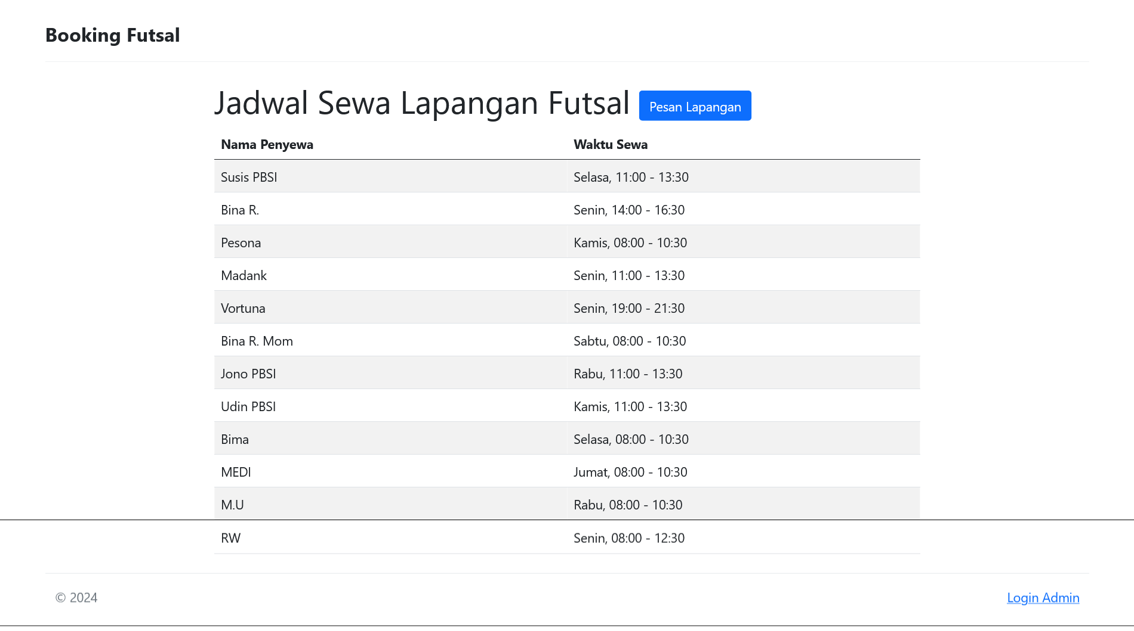

Slide 6
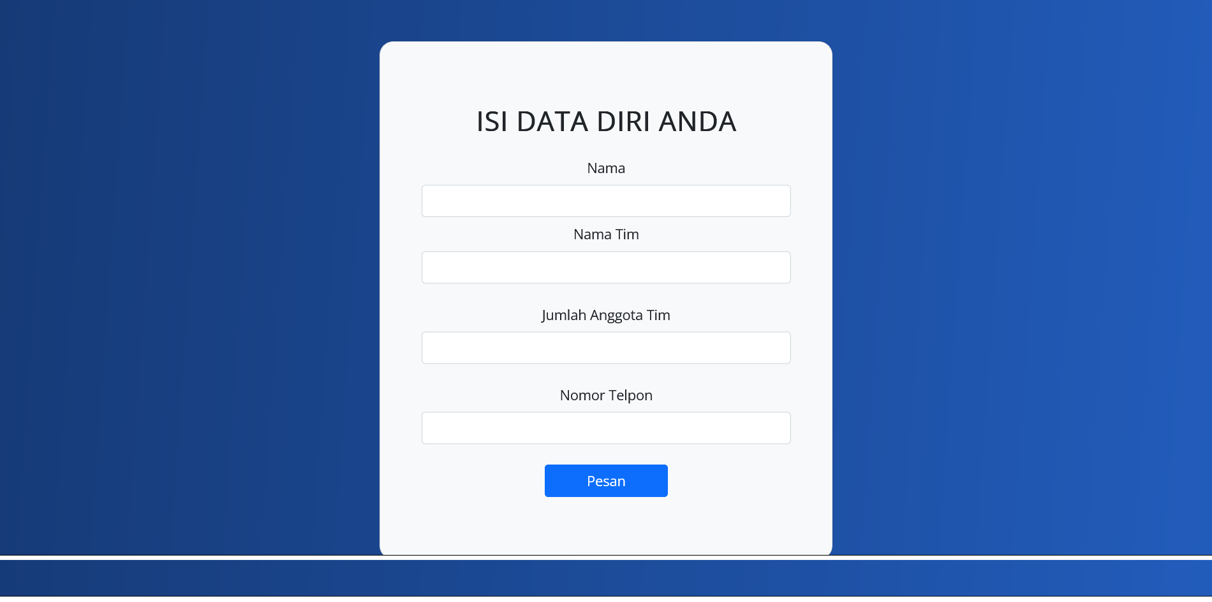

Slide 7


Slide 8
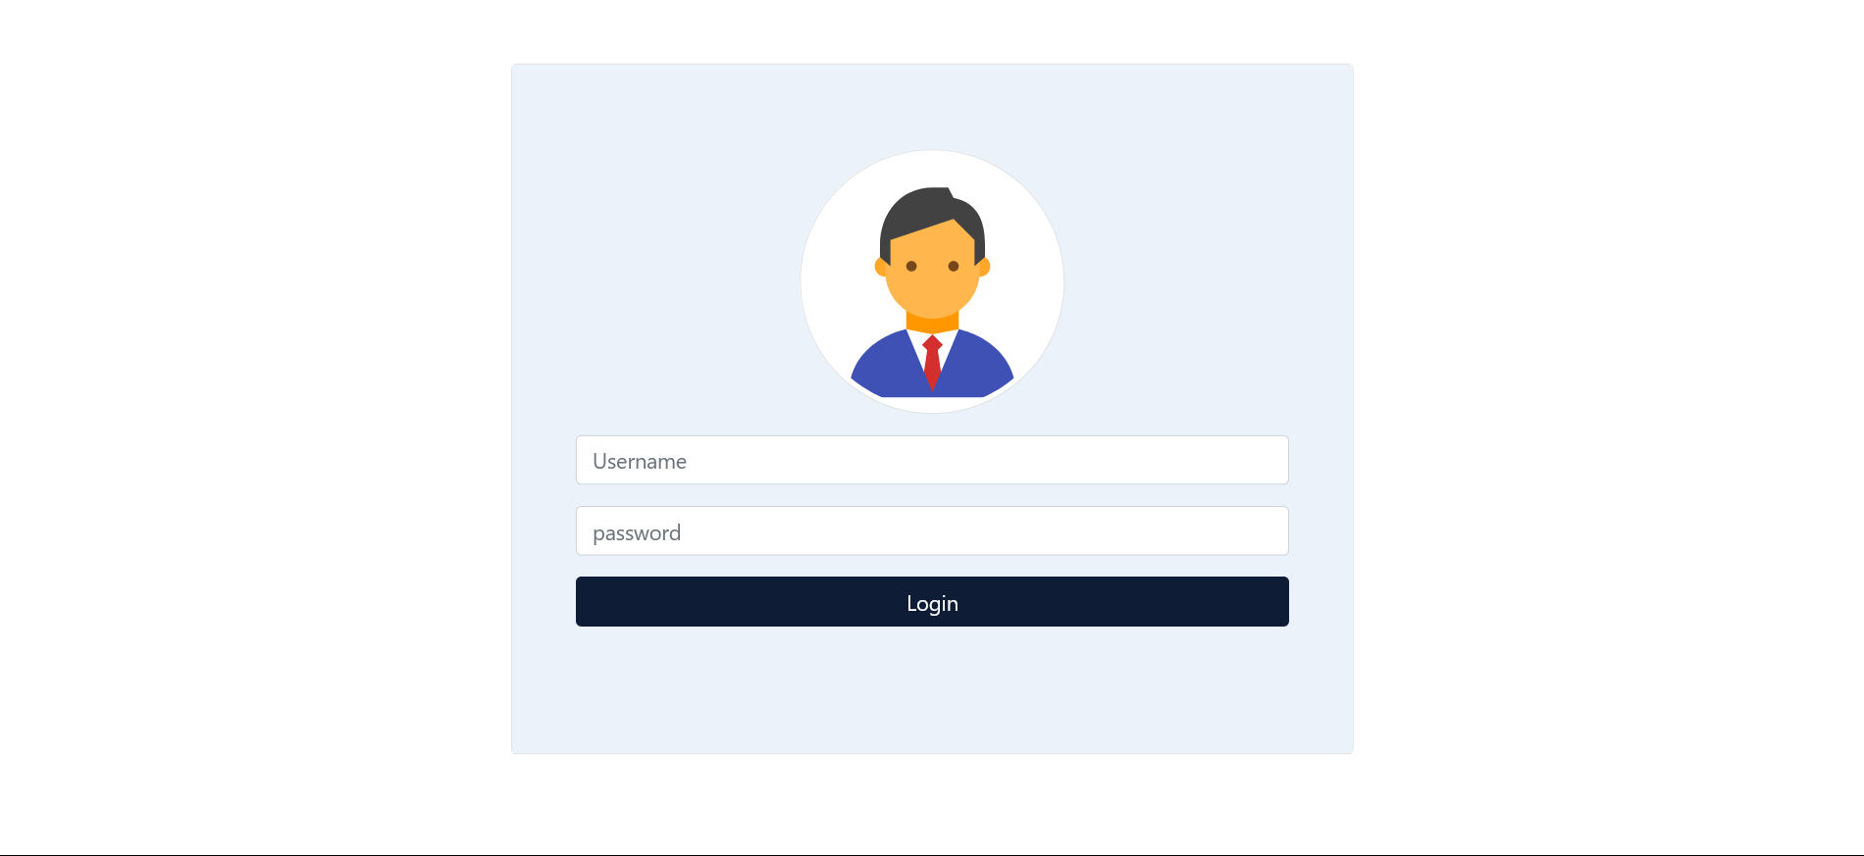

Slide 9
